Slide 1



精益创业思维&商业计划书迭代
曾 慜

Slide 2
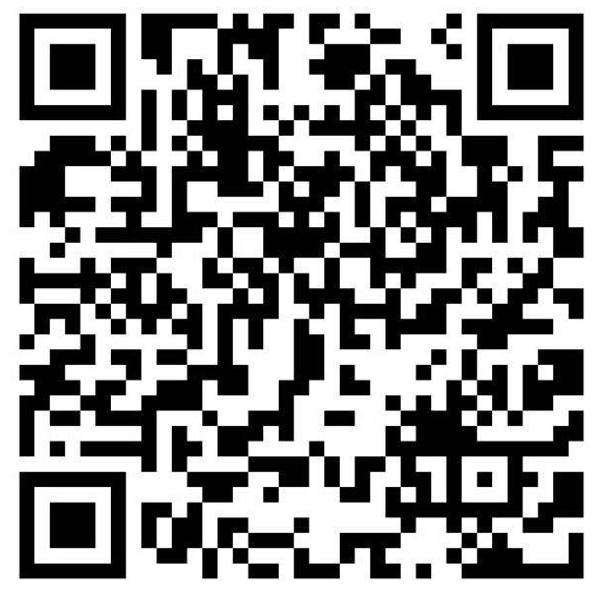

Slide 3
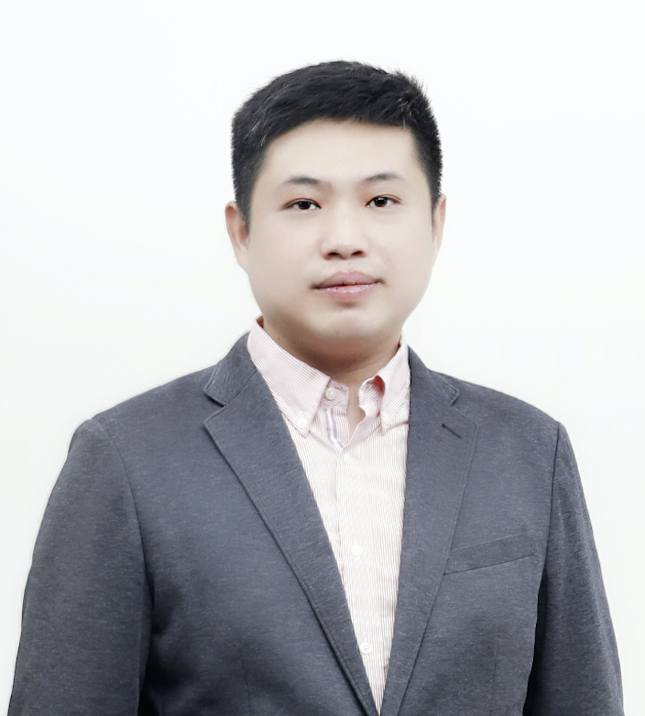
曾慜
中国教育创新校企联盟秘书长
中国互联网+大学生创新创业大赛专委会专家
厦大、华工、北航、郑大等高校创业导师
教育部首批万名创新创业导师
工业和信息化领域的政府智库专家

Slide 4
创（参）业（赛）的痛点
创业的两个关键问题：1、如何定义用户需求和解决方案；2、如何验证用户需求和解决方案。
创造价值
用户痛点
解决方案
商业模式

Slide 5
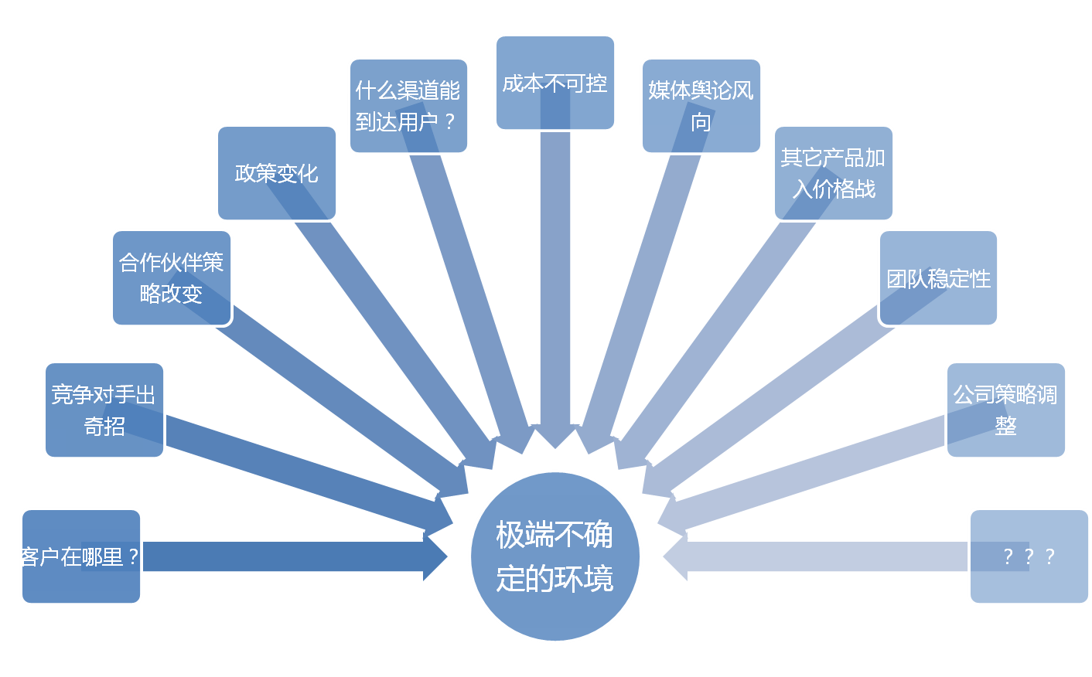
创意/初创项目意味着什么？

Slide 6
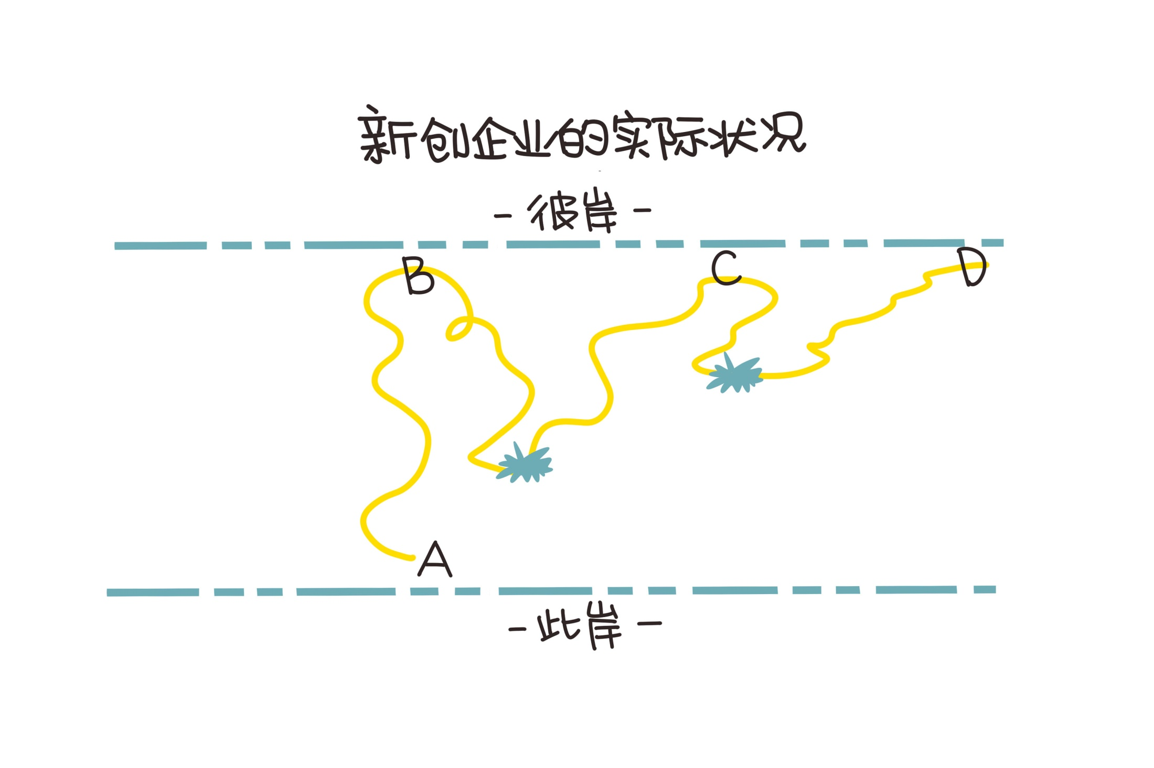
痛点和解决方案无法准确把握……
参赛项目常出现无痛点/痛点太泛，痛点与解决方案的关联性不强

Slide 7
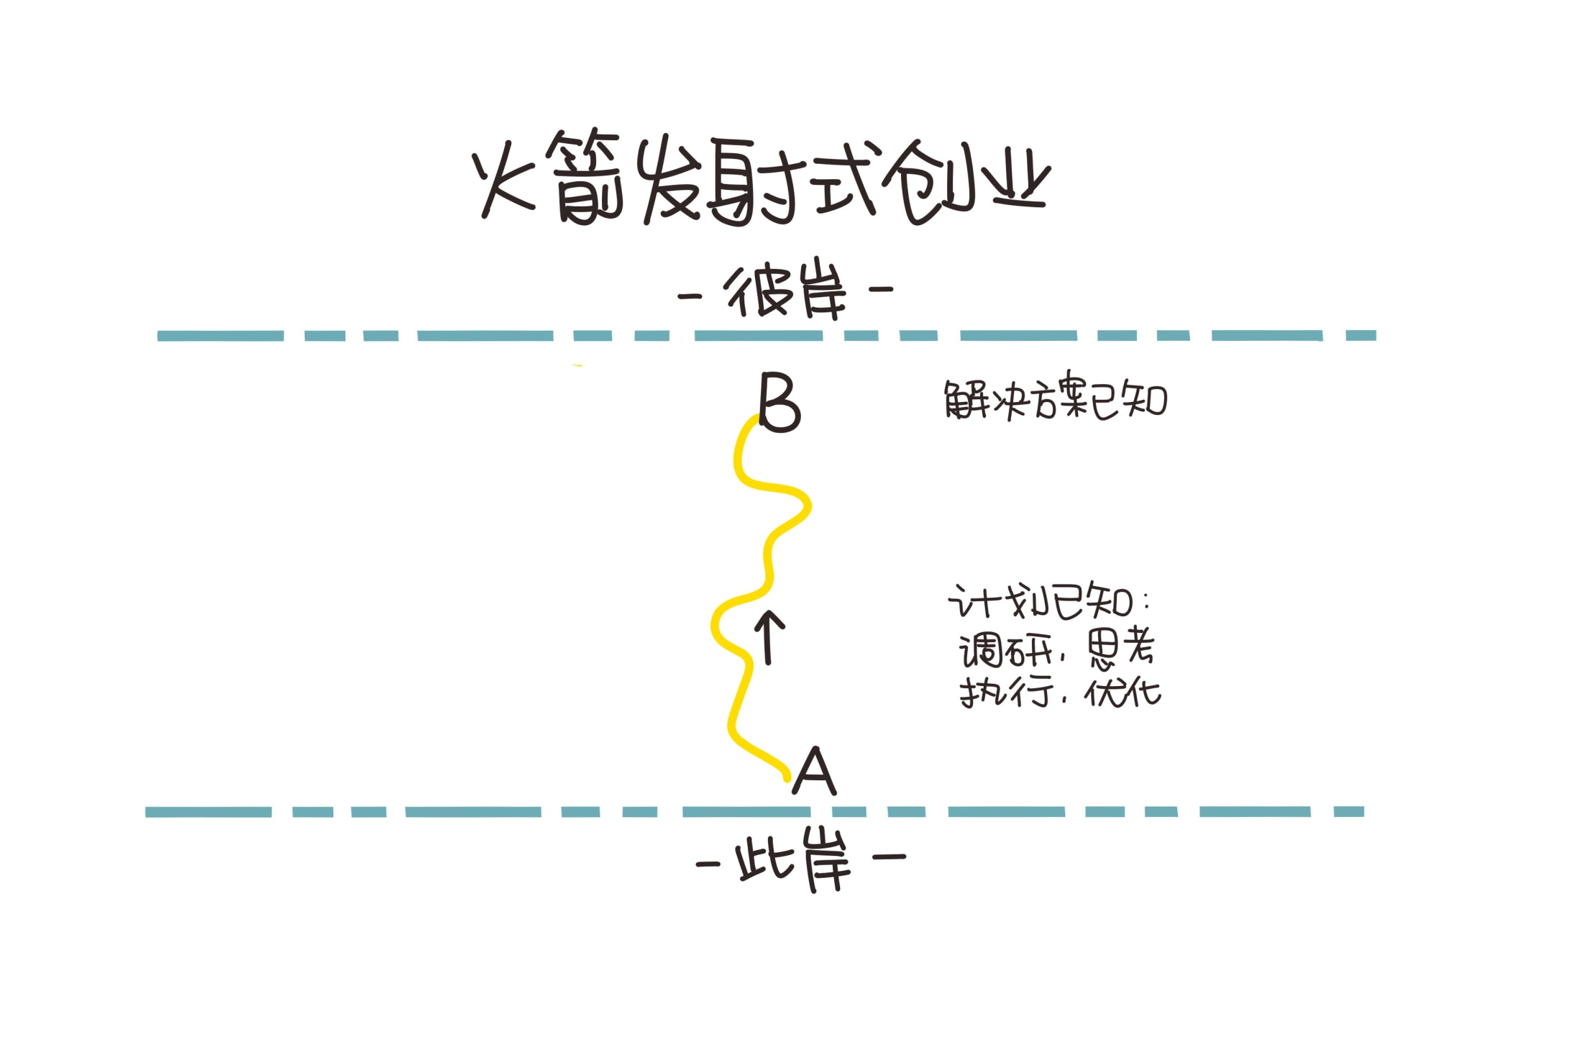
火箭发射式创业，难以适应大创需求
天才的想法+完美的计划 + 牛X的执行 + 雄厚的资本

Slide 8
需要一种新思维来应对新创企业的挑战

Slide 9
流行硅谷的精益创业思维

Slide 10
火箭发射式
确定性
可预测
可度量
精益创业
不确定性
不可预测
不可度量

Slide 11


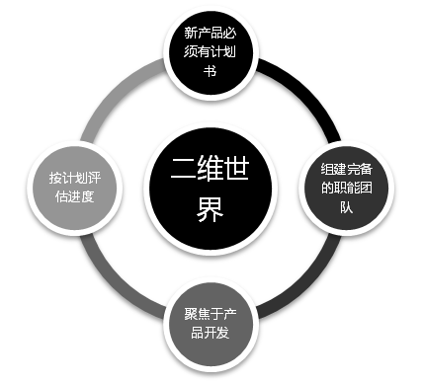
精益创业是新创团队必须掌握的一个维度
精益创业不是简单方法论,而是思维模式和思维逻辑的改变。
创新核算/度量
精益创业画布
构建-度量-学习
验证式学习
客户探索与发展
MVP
敏捷开发
创业管理

Slide 12
新创企业 并非 大公司的缩小版 大公司 执行 已有的商业模式
新创企业之所以失败，是因为
他们 混淆 了 探索 与 执行

Slide 13
探索 V.S. 执行 商业模式
精益创业阶段
现金流
用户探索
用户验证
用户培养
公司运营
创意组/初创组
成长组
时间

Slide 14
从 0 到 1 探索阶段的五项基本原则
用户导向原则
自我导向 → 用户导向
行动原则
计划导向 → 行动导向
试错原则
理性预测 → 科学探索
聚焦原则
系统思维 → 单点突破
迭代原则
完美主义 → 高速迭代

Slide 15
顿悟之道：从产品开发方法到客户发展方法
用户探索
用户验证
用户培养
公司运营
转型/调整
将问题和
解决方案匹配起来
将产品和
市场匹配起来
业务扩展
关注：验证性的学习
实验：转变策略/转型
关注：增长和发展
实验：优化
打造创新性可持续发展的商业模式

Slide 16
精益创业思维
创新型产品打磨
商业计划书打磨
创业孵化打磨

Slide 17
WORD版
PPT版
VS

Slide 18


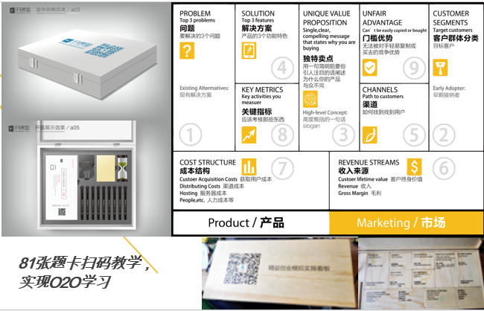
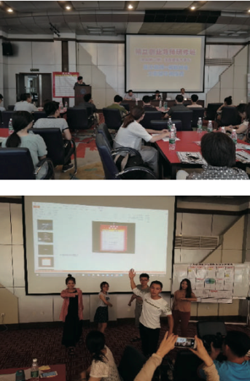
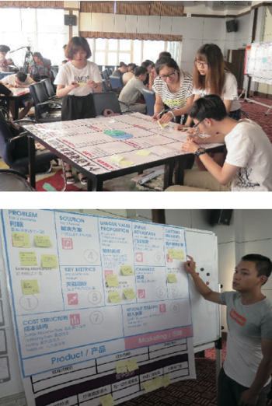

Slide 19
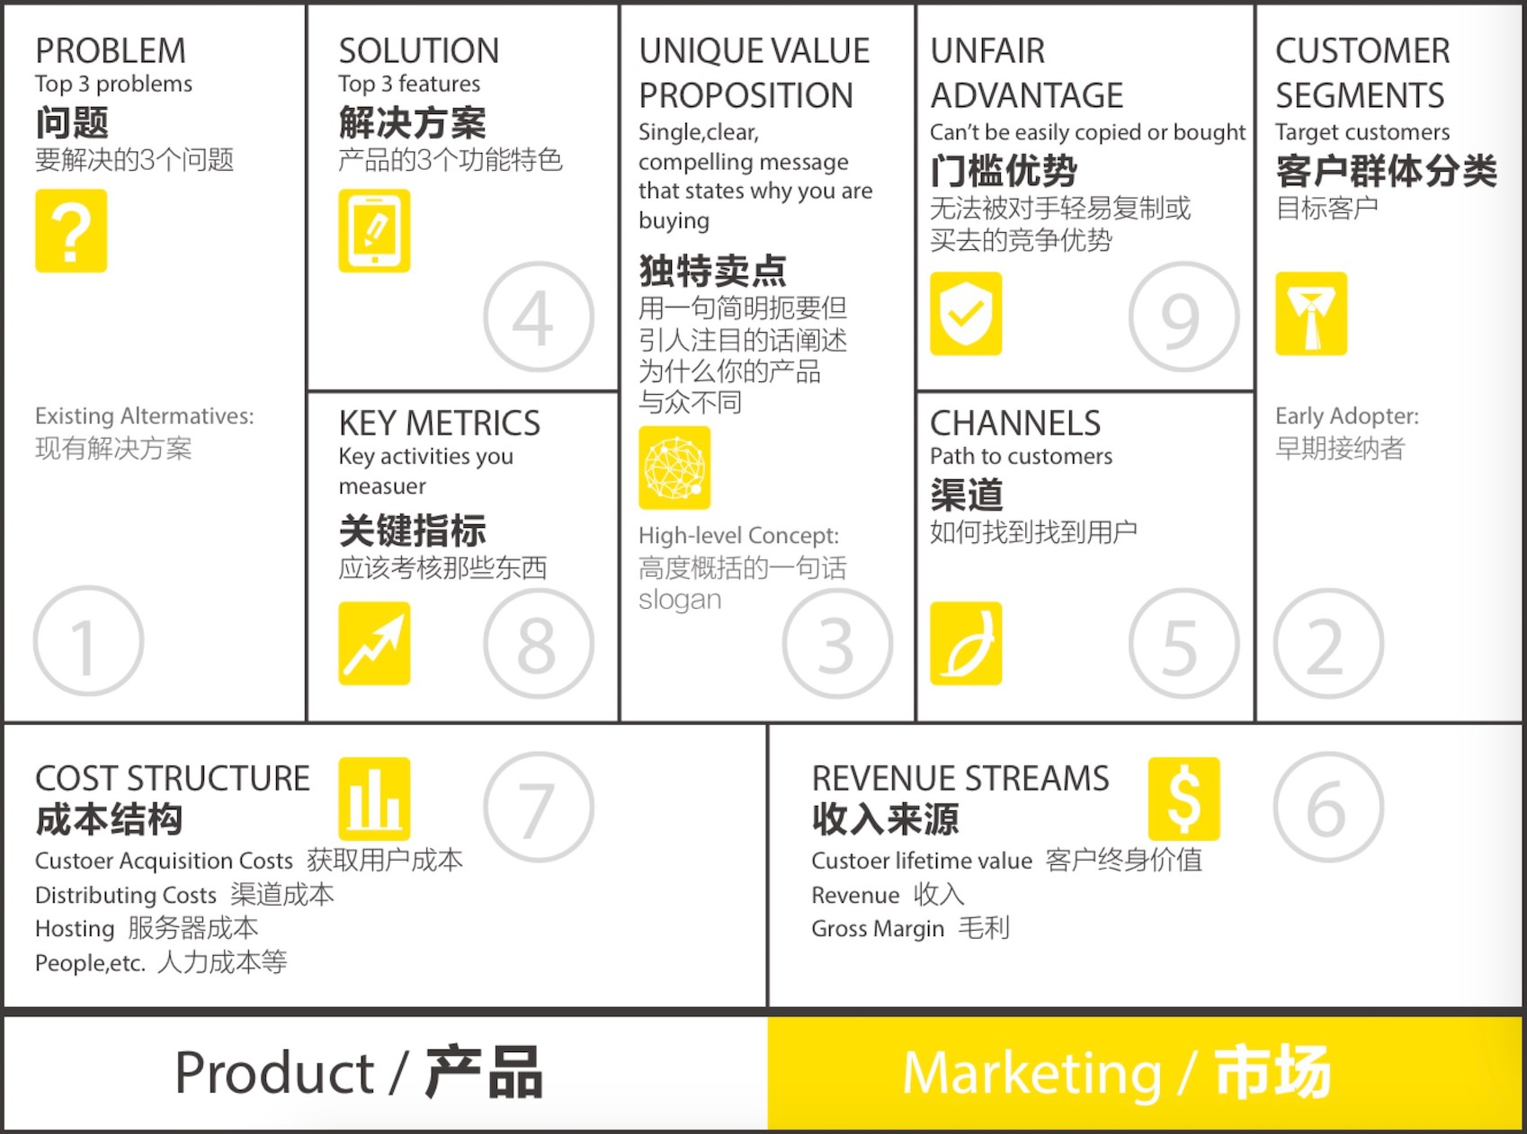
目录
用户
痛点
核心
功能
宣传
口号
竞品
分析
目标客户
执行
情况
战略
策略
融资计划
盈利模式
核心团队

Slide 20
目录
独（宣）特（传）卖（口）点（号）
让你的项目更有逻辑、更加简单
参 赛 组 别 ：创意组/初创组/成长组/就业型创业组
项目负责人： 甲乙丙 1898888888
所 属 高 校 ：冠军大学
主标题亮眼，副标题说明项目定位方向。

Slide 21


Slide 22
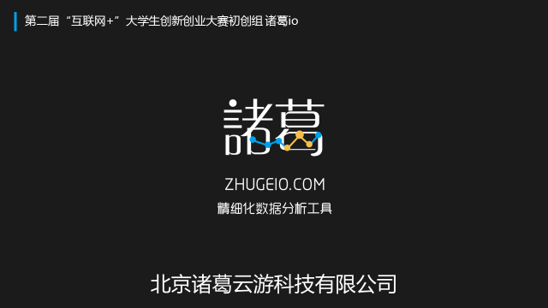

Slide 23
目录
社会痛点
行业市场
竞品分析
解决方案
目标客户
(理念由来)
(可持续性)
(别人做得怎样)
(如何解决问题)
(谁能买单)
执行情况
盈利模式
战略策略
财务融资
核心团队
(我们做了什么)
(如何盈利)
(长远打算怎么干)
(花钱与找钱)
(我们是谁)
结合每个项目的实际情况，路演可重排顺序/合并目录，成长组把核心团队放在最前面

Slide 24

用户痛点
宣传口号
目标客户
验证流
确定待解决的问题
目标客户分析并提出待解决问题
验证待解决问题和产品假设
了解市场状态与竞争对手

Slide 25





1、用户痛点
买衣买鞋难
产品追溯难
顺风车安全问题
食品安全问题
DDDDDDDDD
CCCCCCCC
BBBBBBBBB
AAAAAAAA
列举四个左右的痛点即可，突出重点。

Slide 26
如何定义用户痛点和解决方案假设？
先发散，后收敛
学习
头脑风暴
从别人的不足中学习
观察/访谈
同理心
将自己变成用户的一份子
面对面接触用户
交互式访谈

Slide 27

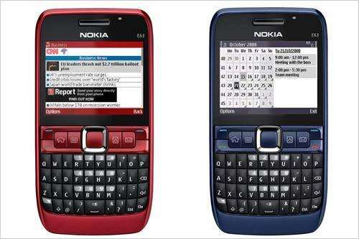
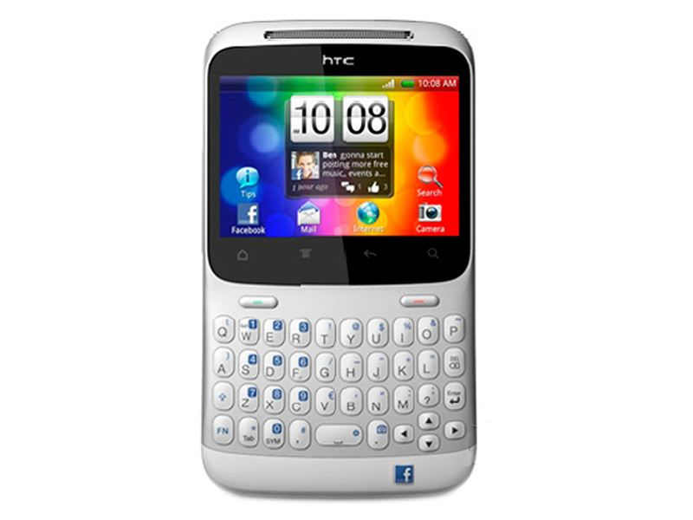
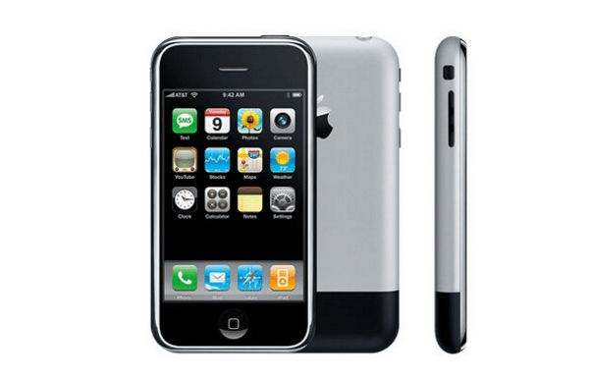
从别人的不足中学习

Slide 28

同理心

Slide 29

深度访谈／观察
访谈规模
项目进程

Slide 30
需要注意的事项
用户痛点的大小和持续性
自己定义的需求不一定是真痛点
国外成熟的痛点不一定是咱们的痛点
用户痛点不宜太多太泛，需要不断的聚焦

Slide 31
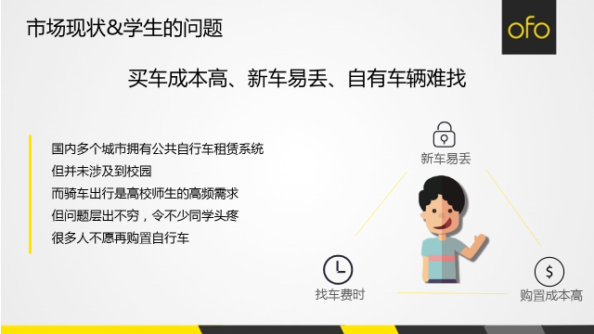

Slide 32
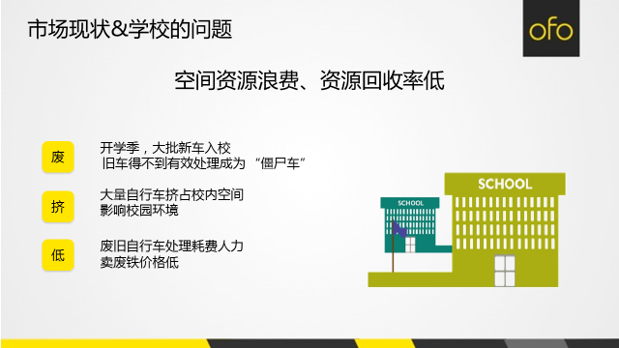

Slide 33
2、行业市场
给出靠谱数据，说明数据的来源，必须让人信服

Slide 34
数据从哪来？
国家及省市政府发布的公告和规划
赛迪/艾瑞/易观/证券公司行业/消费报告
创业板/新三板企业招股说明书
结合占有率、客单价等进行公式推算

Slide 35
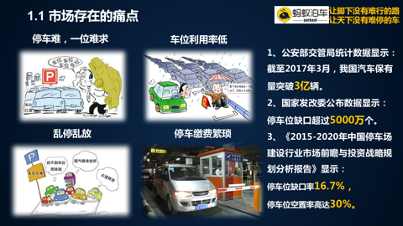

Slide 36
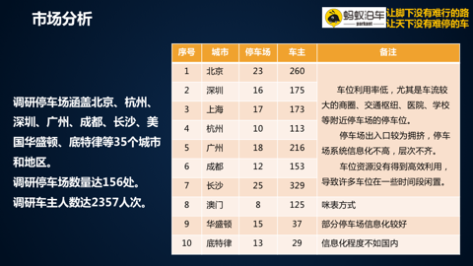

Slide 37








3、竞品分析
产品对比
性能对比
技术A
技术B
现有竞品A
现有竞品B
A产品的性能价格等方面介绍
B产品的性能价格等方面介绍
潜在竞品C
潜在竞品D
技术C
技术D
C产品的性能价格等方面介绍
D产品的性能价格等方面介绍
说明目前是做该项目正确的时机。
呈现我们的解决方案是具有竞争优势

Slide 38
核心竞争力
核心竞争力一
1
解决了什么问题，比其他人的优势在哪里
核心竞争力一
2
解决了什么问题，比其他人的优势在哪里
核心竞争力一
3
解决了什么问题，比其他人的优势在哪里
核心竞争力一
4
解决了什么问题，比其他人的优势在哪里
产品或解决方案的核心竞争力。

Slide 39
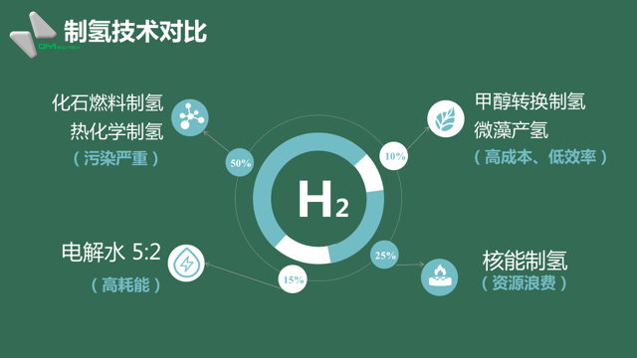

Slide 40
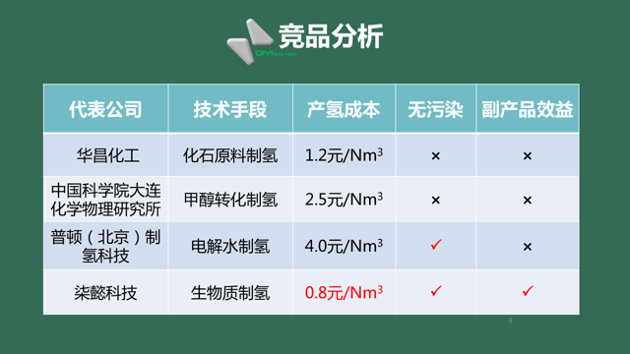

Slide 41
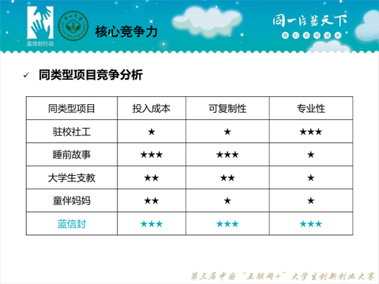

Slide 42
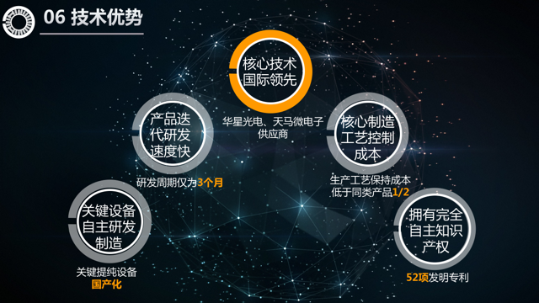

Slide 43

4、解决方案
功能一
功能二
功能三
能解决什么问题
能解决什么问题
能解决什么问题
针对问题提出具有创新、有效的问题解决方案，呈现整体架构及三个核心功能

Slide 44
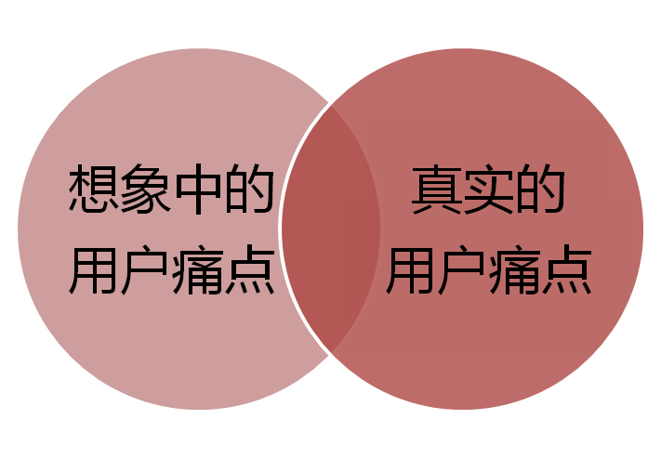
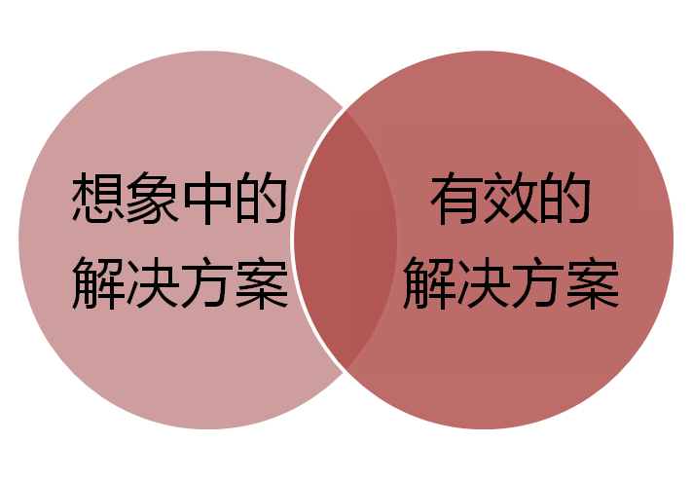
可证伪的假设才是科学的

Slide 45
用 MVP 构建产品的快速反馈环路
“逆向”计划
-- 提出假设-> 如何验证 ->开发什么
定义关键指标
-- 用户注册增长率、激活率、购买率
可证实的认知
-- 用数据认知，调整方向
概念
开发
认知
“产品”
数据
测量
MVP
开发--测试--认知反馈循环

Slide 46
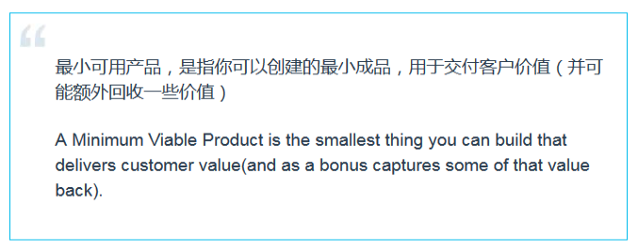

最小可行产品 MVP
它并不是一个产品，而是进入市场的最简化可行方式。很多人会误以为它是产品原型，或者产品简版，这是一个大误区

Slide 47
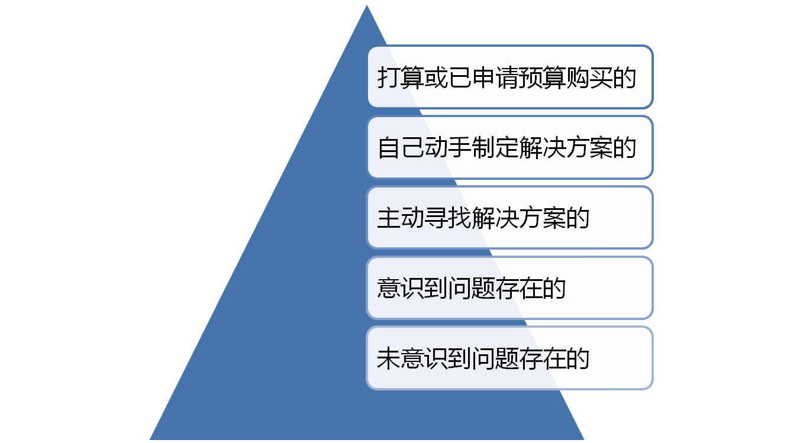
天使用户
特征：
反馈中肯的建议，也愿意四处推广产品

Slide 48
MVP 的两个假设
价值假设 (value hypothesis)
用来衡量当客户使用某种产品或服务时，它是不是真的帮助客户实现了价值转换，用户是否会因使用而“付费”。
增长假设 (growth hypothesis)
用来测试客户是如何发现一种产品或服务的，主要验证产品提供的价值是否是普遍需求，客户规模是否能够快速增长。

Slide 49
设计 MVP 的四项基本原则
只保留最核心的功能
能不要的都不要
只服务最小范围的用户
能不管的都不管
只做最低范围的开发
能“装”的都不做
只根据数据来学习
事前设计好指标，融进产品中

Slide 50
设计 MVP 的步骤
用户排序
定位天使用户
功能排序
基于痛点的功能排序
关键点考虑
有限资源 + 有限时间

Slide 51
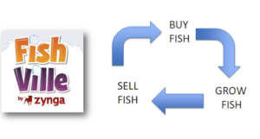
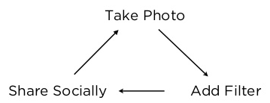
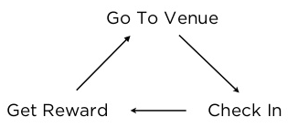
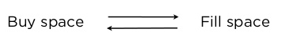
MVP 必须基于产品的核心循环（Core Loop）
Instagram
Zynga
Dropbox
Foursquare
“MVP与功能无关，而与价值和体验有关。”
Notes:
“Core Loop”的工具，这是一种电游开发理念。Mariya Yao 在去年的精益创业大会（Lean Startup Conference）对此进行过讲解。这个工具能够帮助你专注于如何构建MVP来交付价值和体验。在电游界，Core Loop是玩家尝试在游戏中完成的核心活动，藉此可以打造出能够使用户增长、留存并驱动货币化的成功游戏。对于Zynga出品的游戏Fishville， 其中的核心与灵魂仅仅是玩家们进行买鱼、养鱼然后卖鱼。这个循环在游戏中一遍遍地不断重复。
对于 Foursquare，其Core Loop是用户来到一个场馆，签到，然后获得奖励。Foursquare通过去奖励用户到更多的场所签到来激发用户。

Slide 52
MVP 种类与案例分享
视频式MVP
登录页MVP
核心式MVP
贵宾VIP
众筹MVP
短信MVP

Slide 53
核心
功能
执行
情况
验证流
确定解决方案
提出最小产品功能集
验证概念和产品原型
验证解决方案

Slide 54
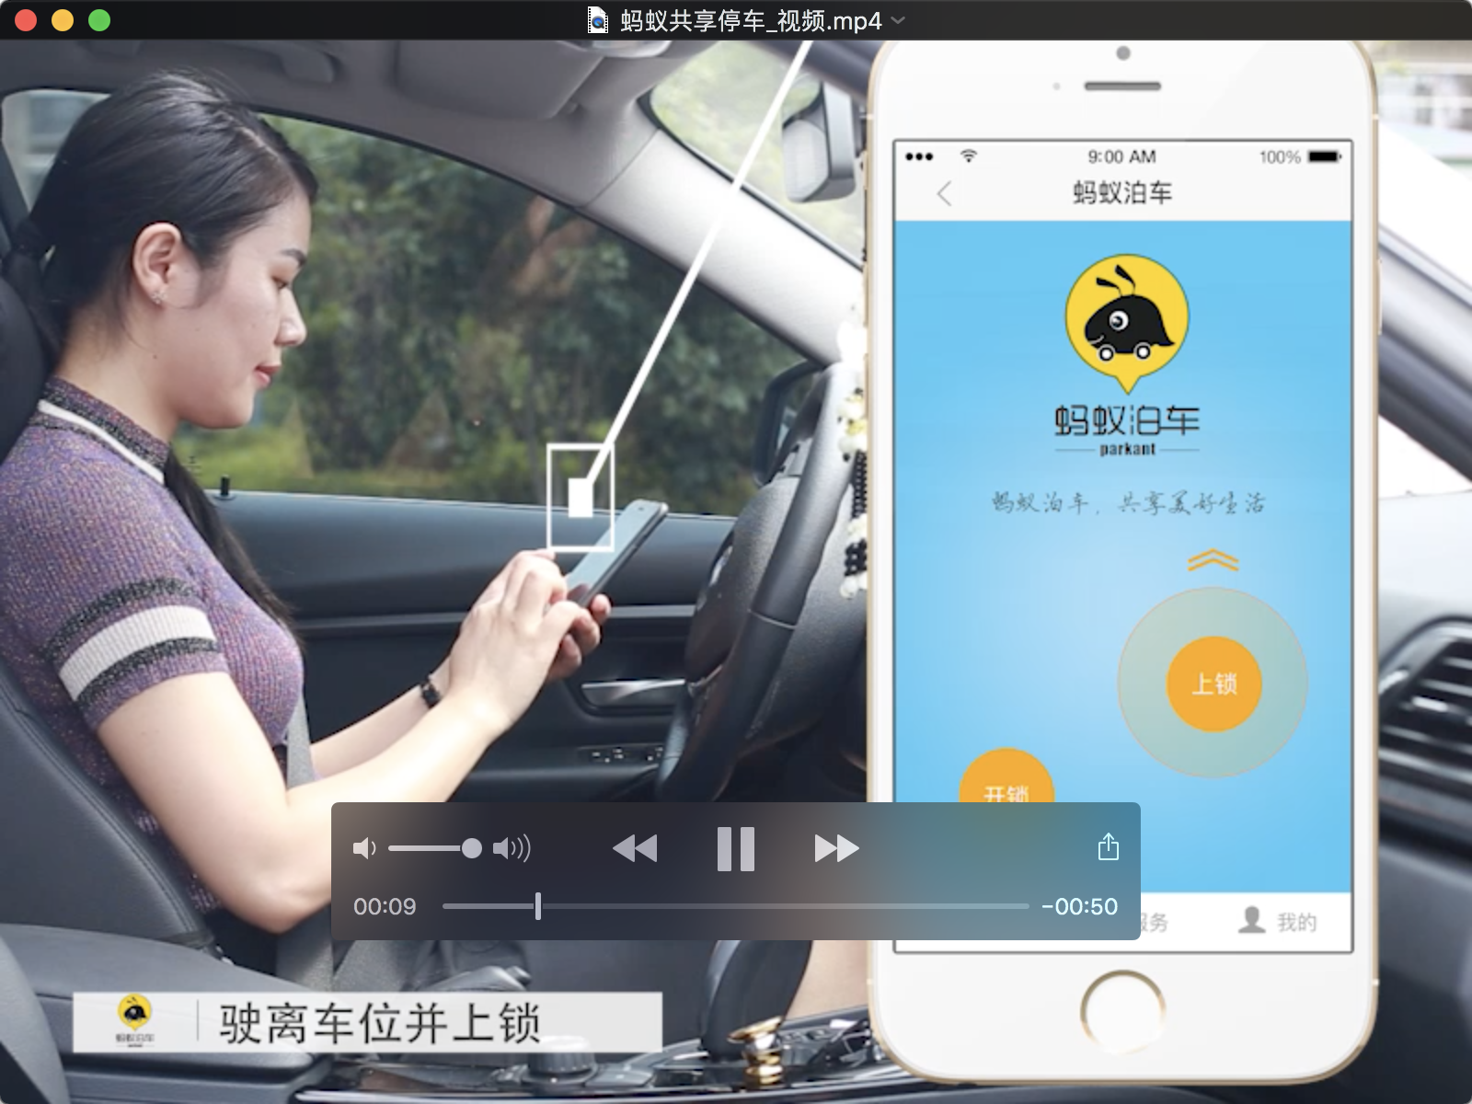
视频式 MVP

Slide 55
视频式 MVP
优点&特质：
直观、关注度高、性价比高
适用范围：
明确产品功能，有基本的解决方案
较难向用户解释
产品开发成本高
主要用于证实“信念假设”，即顾客确实需要他正在开发的产品，这是由顾客真实的注册、下载量决定的

Slide 56

登录页 MVP
2003年的10月8日，世纪佳缘第一个版本上线了，它是那么简陋，由frontpage做成静态主页，无法注册、也无法搜索，而且上面只有一个女孩，是海燕的闺密。这种简陋的方式，受到海燕当时的室友们的“鄙视”。
Notes:
2011年5月，世纪佳缘准备上市，小龙女在网上想找渔夫，通过网上的搜索，还真的就找到了。海燕说：“你还记得‘小龙女’吗？”“不太记得了。”“那你还记得2003年你在网上借给了小龙女8万块钱吗？”渔夫都忘记这笔钱了，他认为已经打了水漂。最后渔夫说：“没事儿，当时8万块钱就想送给你的。”可是5月11号海燕经营的公司在纳斯达克成为中国婚恋网第一股上市，她邀请“渔夫”作为敲钟的嘉宾，并且连本带利地还给他当年借给海燕的8万块钱。按照IPO的价钱，这8万块钱已经变成了8000万元。

Slide 57
登录页 MVP
优点&特质：
配合广告，可快速验证你的价值主张、产品解决方案匹配度、销售推理，并能确认你的定价策略
适用范围：
适用于目标清晰，可引导访客自愿行动的测试
通过号召潜在用户采取某种行动（比如注册、下载、索取演示、购买等）
行动号召典型的方式是一个按钮，或者一个链接（如Google Adwords）

Slide 58
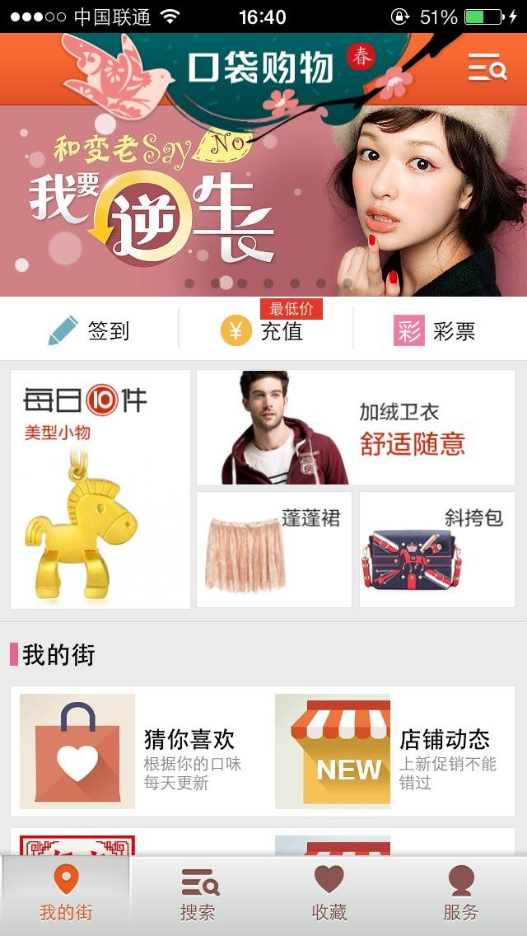
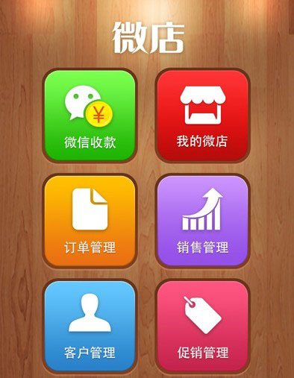
贵宾 MVP
Notes:
2014 拿到C轮3.5亿美元融资的王珂希望把口袋购物的“基础设施”做好，因为他渴望自己成为下一个淘宝。
2011年5月，在天使投资人雷军的 帮助下，他从厦门来到了北京，创立了口袋。口袋推出的第一个产品是个APP“逛淘宝”，主打移动购物。王珂发现移动端不同于PC端的最大特点就是碎片化， 他以前也在PC上做过电商，发现用户在移动端收藏一个商品的频次是PC上的49倍。其实道理很简单，手机或平板电脑的屏幕比PC小，如果一个一个商品接着 看很累，用户往往看到几个勉强符合自己需求的商品就先收藏起来。
2014年8月口袋购物的月活跃用户数为161.8万，在移动购物资讯类APP中排名第三，仅次于美丽说和蘑菇街。
打通卖家的“微店”
自此，口袋购物还仅仅只是一款导购软件，与美丽说、蘑菇街没有太大区别，但王珂志不在此。在打通了买家之后，他紧接着就开始做一个卖家平台，因为只有同时打通了买家和卖家并形成整体平台之后，才能够称得上是真正的Marketplace。
王珂紧接着做的是帮助卖家通过手机号就能够卖东西的卖家平台——“微店”。“微店”APP最原始的版本是在去年7月份做出来的，王珂把APP发给了 第一个用户——女孩KK，那时只能用特定链接和下载密码才能下载，第二个星期KK把APP给了她的弟弟，第三个星期给了一些深圳的批发商。就这样纯靠社交 关系与口碑传播，到了去年12月底，商家数量竟然从1个人到了1000多人，12月当月的销售额也达到两千多万元。
在看到了移动和社交网络给微店带来的惊人增长后，口袋购物开始将大部分的资源转移到微店上。在这个过程中，微店团队不断听取这批内测用户的意见，按照一周两个版本的频率迭代。
从其源头开始，王珂与微店团队一直保持着与商家高频度的沟通，王珂向《中国企业家》透露，他自己的微信上一直有1500多个店家好友，王珂自己也被同事戏 称为“金牌客服”。有时候这些问题很细微，但是直接关系到用户体验，所以十分重要。例如微店本身的支付功能是很强大的，但是一开始在支付一栏只显示银行卡 与信用卡支付，其支付宝支付功能隐藏在银行卡支付的选项之内，这就导致用惯了支付宝的很多客户离开微店，那时候微店还没有买家版，所以微店是没有专门入口 的，用户一旦离开某个微店的网页就基本不可能再回来，这对微店店主造成了极大的不便。这个问题最初由店家反馈，在微店一周两个版本的快速迭代下被迅速解 决。
http://36kr.com/p/532706.html?utm_source=site_search
在 2013年年 终的时候发现，我的手机上用微信比较多，但是我不知道用多少，所以我自己给自己装了一个监控软件，看一看我自己是怎么用手机的，发现微信占了我手机一半的 流量。我想研究一下大家都是怎么用微信的，我也爱和大家聊。有一个人说我不知道谁买的什么东西，挣了这么多钱，你说不知道谁买的东西，一个用户在微信上叫 小绵羊，转帐的时候叫李某某，用户喜欢用语音说话，喜欢第二件黑色的衣服，你赶紧给我付钱，同时只有三个人下订单，还经常发错货。在互联网上找不到好的可 以做电商的 APP，我就跟同事说，我们试着做一做可以让大家在手机上开店的产品，不要做任何的推广，不要把产品告诉任何人，我们看一看就靠口碑这个产品能走多远。所 以过了两个礼拜之后，你把你的 URL 和用户名密码给他就可以了，凡是你的朋友都可以把你的 URL 和用户名密码给他，我们当时想测一测口碑和数据，知道这个帐户可以带来多少用户。

Slide 59
贵宾 MVP
优点&特质：
为客户提供贵宾服务以获取反馈
适用范围：
贵宾MVP提供面对面优质服务
适用于品类很多需求复杂的产品

Slide 60

众筹式 MVP
￥11,226,231
Notes:
9.22—10.22
第一阶段：
《创业家》代言项目， 利用黑马社区，发动社群力量 “中国为什么没有一个众筹千万的项目？”
“三个爸爸与黑马不得不说的事---感谢此生有你同行” 创业梦想
明星体验 + “爱孩子”
京东首页、qq弹窗、移动端黄金位置
第二阶段：
三位创始人跟不相信空气净化的明星进行辩论，并 优酷 视频直播“全民话题社”，将辩论中认可的信息扩散
总结: 创始人、黑马社群、京东众筹 各起 1/3 作用

Slide 61
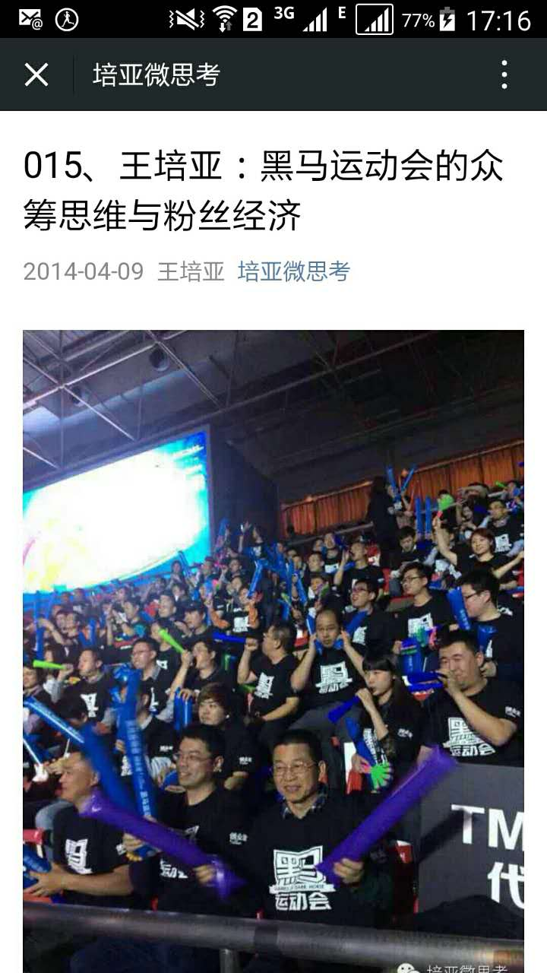
众筹式 MVP
人员众筹
费用众筹
规则众筹
项目众选
2014年3月份，对于中国的创业界来说，是一个疯狂的月份，是一个群雄激荡的月份，是一个让人热血沸腾的月份，这一切都源于由北京创业家传媒主导的黑马运动会，这场被称为“史上最不靠谱的运动会”。这场运动会调动了中国商界能调动的最活跃的力量，让3000个创业者与投资人为之疯狂。
Notes:
http://mp.weixin.qq.com/s?__biz=MzA3MjMyOTIyMg==&mid=200133782&idx=1&sn=a2f107d44dd1dbf54fda4019361226cf&scene=1&srcid=1009d2w0YjWqWs10ESgCCNbW&key=2877d24f51fa53843e33ccabc98a1ad45d7f5e7562e72d34703659407110853033aa0931a8a11dd9f2c4e941827322e4&ascene=1&uin=MTk2MTMyMDY4MA%3D%3D&devicetype=webwx&version=70000001&pass_ticket=xtGUC8%2FuNEWQWN0vj1LCixN3EpYIUHqVr461Cwl%2FF73P6H08%2F1gxWpvmb%2FEfl1fU

Slide 62
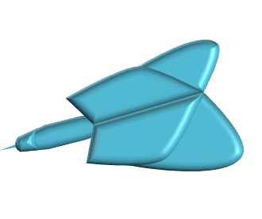






5、目标客户
用户群体
客户群体
寻找到精准
的用户群体
寻找到精准
的客户群体
列出精准的目标客户和用户，互联网产品的使用用户不一定是付费客户。

Slide 63


Slide 64
6、执行情况
01
02
03
产品研发发展的基本情况，可以用案例和数据说话。
市场拓展发展的基本情况，可以用案例和数据说话。
业务销售发展的基本情况，可以用案例和数据说话。
说明截止到目前，该项目的发展/执行情况。

Slide 65
度量分析
对比测试
A／B Testing
同期群分析
Cohort Analysis
增长引擎
黏着式
病毒式
付费式

Slide 66
什么是好的度量指标
简单易懂
比较性的
转化率 2% V.S. 本周转化率比上周高
比率
会引起行为的改变

Slide 67
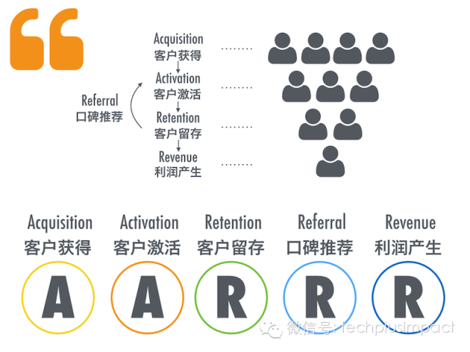
海盗指标，你值得拥有

Slide 68
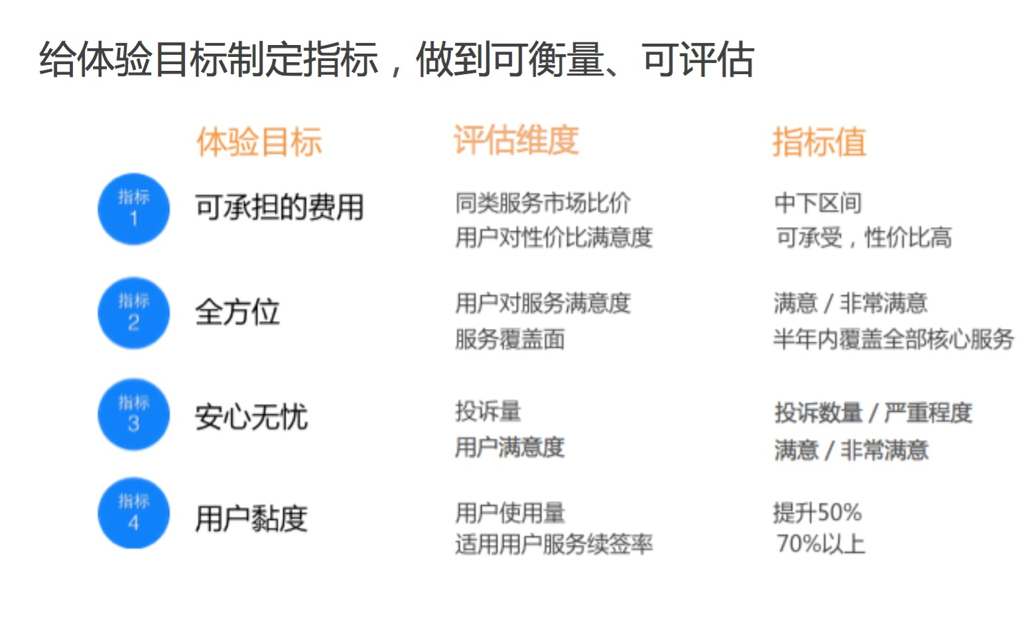

Slide 69
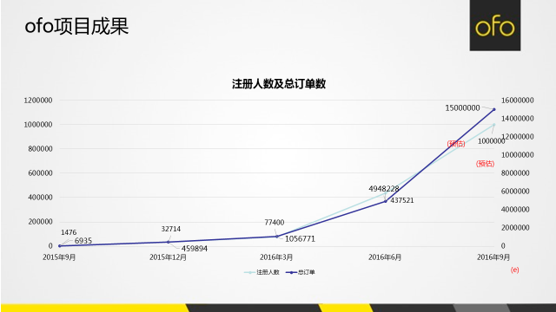

Slide 70
7、盈利模式
收入来源，各阶段的目标及计划安排
战略思想
推广宣传
合作模式
通过哪些渠道和手段推广产品/服务，让客户知道并了解产品
如何跟合作伙伴合作，让客户买单？
说明未来如何实现盈利，即盈利模式/商业变现。

Slide 71
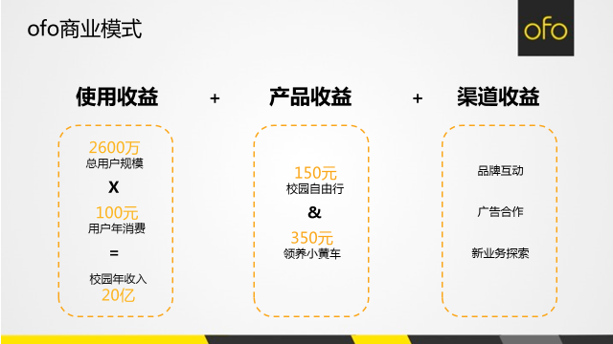

Slide 72
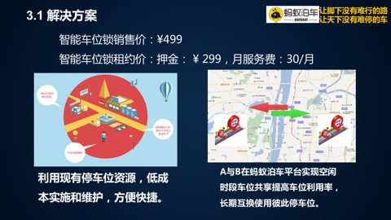

Slide 73
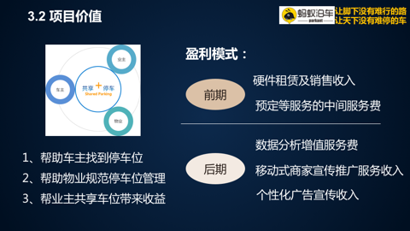

Slide 74
8、战略策略
点击此处添加文字说明
点击此处添加文字说明
点击此处添加文字说明
点击此处添加文字说明
第二阶段
第四阶段
第一阶段
第三阶段
点击此处添加文字说明
点击此处添加文字说明
点击此处添加文字说明
点击此处添加文字说明
说明企业（项目）的发展目标：产品迭代、市场布局。

Slide 75
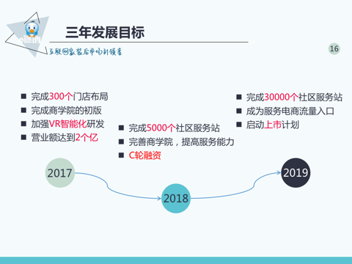

Slide 76
9、核心团队-创业团队
成员
照片
成员
照片
成员
照片
成员
照片
张某某
创始人
项目把控、内外资源整合
王某某
技术负责人
产品整体开发
陈某某
技术负责人
产品整体开发
李某某
技术负责人
产品整体开发
团队主要成员的分工、背景和特长。

Slide 77
9、核心团队-专家顾问
导师
照片
顾问
照片
顾问
照片
导师
照片
张某某
指导老师
王某某
指导老师
陈某某
市场顾问
李某某
技术顾问
团队主要成员的分工、背景和特长。

Slide 78
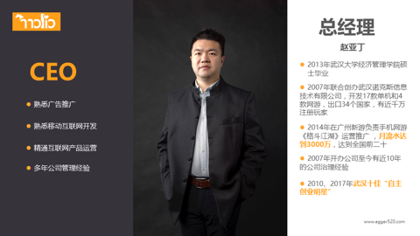
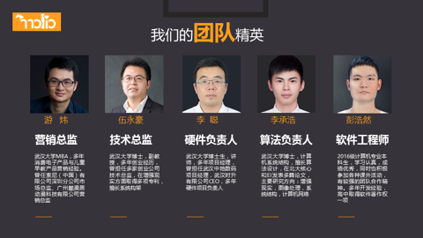
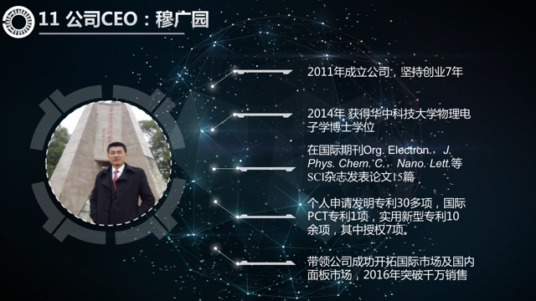
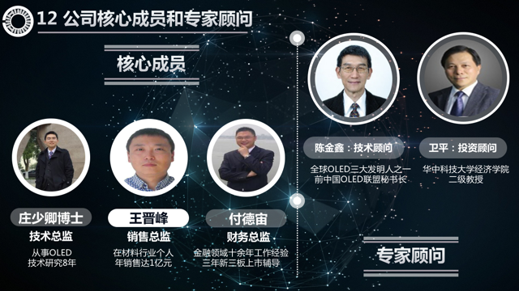

Slide 79
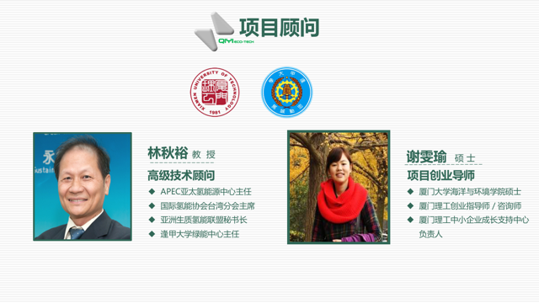
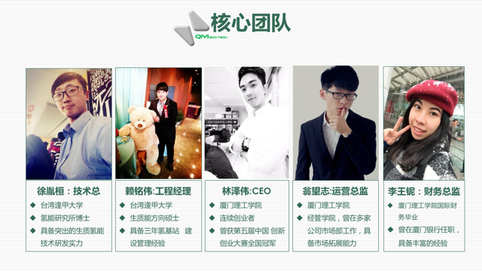
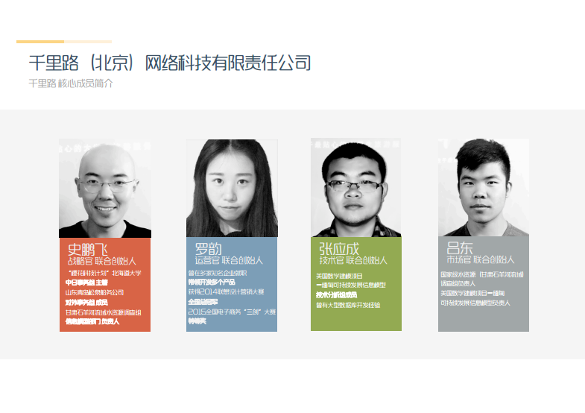

Slide 80
10、财务融资
这里可以添加主要内容
这里可以添加主要内容
办公场地
22%
这里可以添加主要内容这里可以添加主要内容
这里可以添加主要内容
这里可以添加主要内容
人力成本
45%
其他费用
14%
这里可以添加主要内容
这里可以添加主要内容
推广费用
19%
做好财务的成本预算。

Slide 81

10、财务融资
原始股权
01
人才梯队50万
1名技术总监
100W
1名程序员
产品研发30万
02
1名销售专员
03
市场开拓20万
1名运营
1名招商专员
10%
融资金额
说明融资计划或之前融资情况。

Slide 82
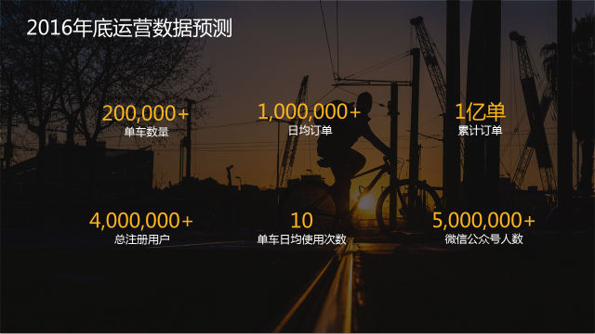

Slide 83


Slide 84


Slide 85


Slide 86


Slide 87




Slide 88




Slide 89
Thanks

